Slide 1

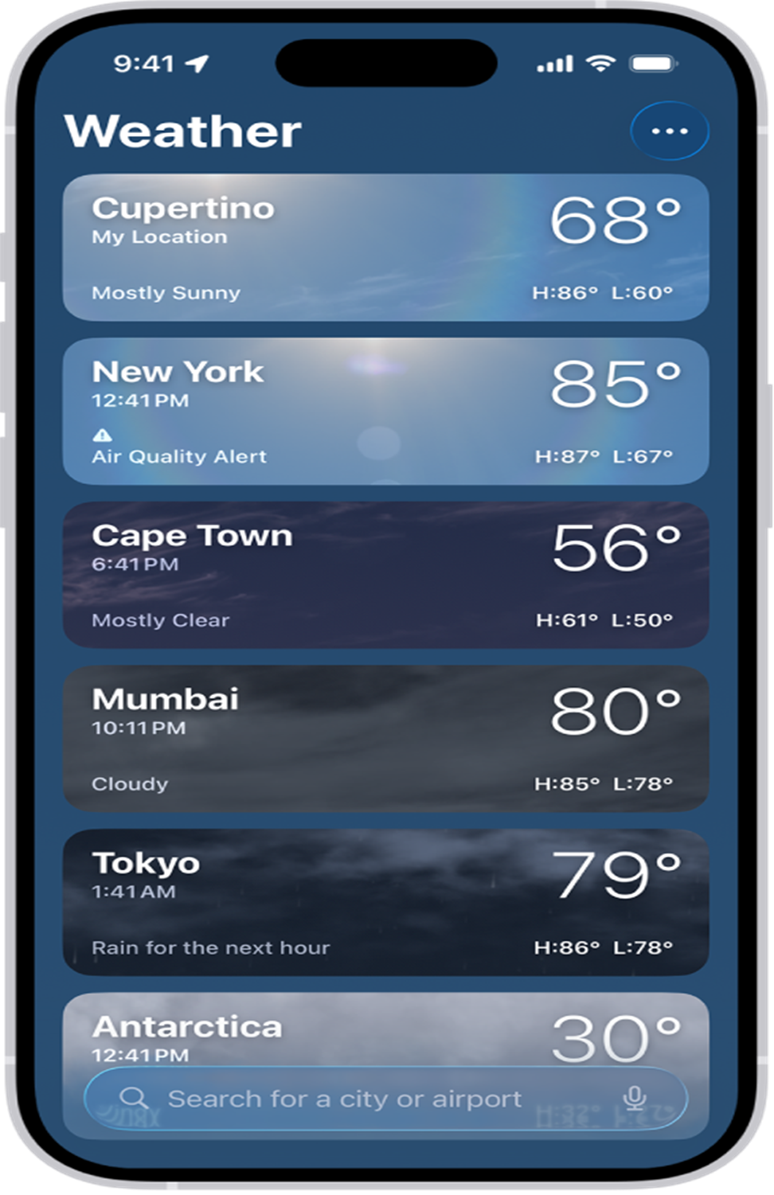

WEATHERApp
Application Météo Mobile Intelligente
Réalisé par : Bouchemakhete Marouane
Encadré par : Mr. BOUSMAH Mohammed
Année Universitaire : 2025 – 2026
2025 / 2026

Slide 2
Plan de la Présentation
01
Introduction & Contexte
07
Architecture Technique
02
Fonctionnalités Principales
08
Démonstration & Captures
03
Météo en Temps Réel
09
Technologies Utilisées
04
Carte Interactive (LibreMap)
10
Défis & Solutions
05
Chatbot IA par Ville
11
Perspectives & Évolutions
06
Assistant Vestimentaire & Culinaire
12
Conclusion
WeatherApp — EMSI 2025/2026

Slide 3
Introduction & Contexte
Pourquoi cette application ?
🌍
200+
La météo impacte nos décisions quotidiennes : tenue, alimentation, transport.
Les apps existantes manquent d'intelligence contextuelle et de personnalisation.
WeatherApp combine données météo temps réel, IA conversationnelle et recommandations personnalisées.
Projet réalisé dans le cadre du cursus ingénierie à l'EMSI, 2025–2026.
Villes
📡
Temps
Réel
🤖
IA
Intégrée
WeatherApp — EMSI 2025/2026

Slide 4
Fonctionnalités Principales
🌤
🗺
💬
Météo Temps Réel
Carte Interactive
Chatbot IA
Température, humidité, vent, pression pour chaque ville avec données actualisées.
Intégration LibreMap pour visualiser la météo géographiquement avec marqueurs.
Dialogue intelligent sur les conditions météo d'une ville cible.
👕
🍲
🔔
Conseils Vestimentaires
Suggestions Culinaires
Alertes Météo
L'IA recommande la tenue adaptée selon température et conditions.
Recommandations de repas adaptés au temps qu'il fait.
Notifications d'événements météorologiques importants.
WeatherApp — EMSI 2025/2026

Slide 5
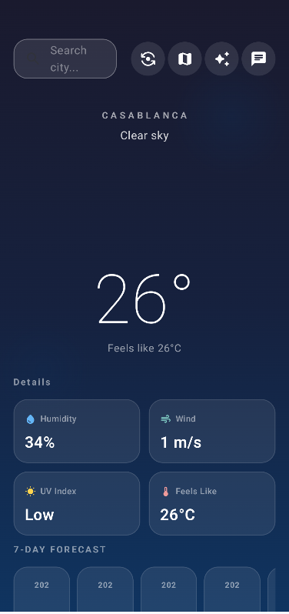
Météo en Temps Réel
Données météo complètes par ville
Casablanca
Température actuelle, ressentie, min/max journalière
Humidité, point de rosée, pression atmosphérique
Vitesse et direction du vent, rafales
Visibilité, indice UV, couverture nuageuse
Prévisions sur 7 jours et par heure
Données issues d'APIs météo fiables (OpenWeatherMap)
22°C
☁ Partiellement nuageux
💧 65%
💨 18 km/h
Humidité
Vent
☀ UV 4
👁 10 km
Indice UV
Visibilité
WeatherApp — EMSI 2025/2026

Slide 6
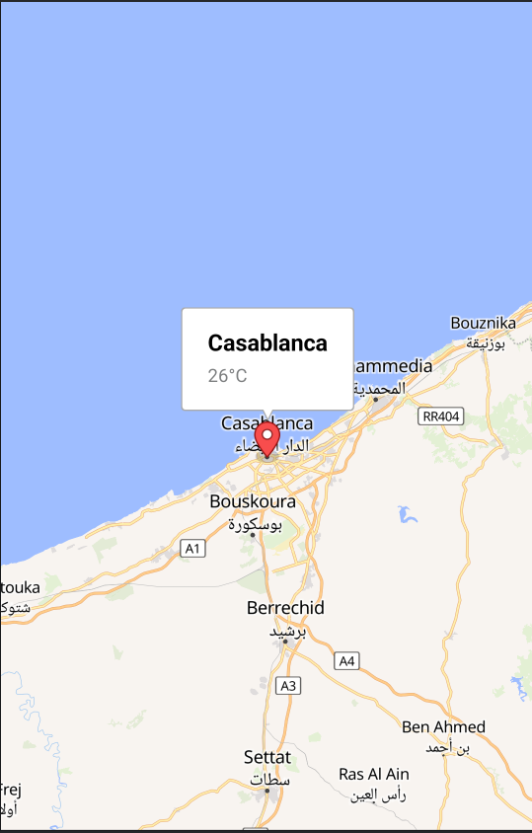
Carte Interactive — LibreMap
🗺 Carte Libre Interactive
📍 Marqueurs météo
Chaque ville affiche temp & conditions directement sur la carte.
🔵
Casablanca 22°C
🔍 Zoom & Navigation
Exploration intuitive, pan/zoom, géolocalisation utilisateur.
🔴
🌡 Couches météo
🟢
Activation de couches : pluie, nuages, vent en overlay.
⭐ Favoris
Sauvegarde de villes favorites directement depuis la carte.
WeatherApp — EMSI 2025/2026

Slide 7
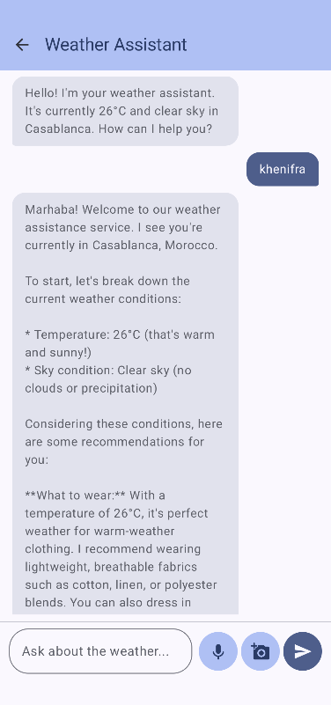
Chatbot IA par Ville
Dialogue intelligent sur la météo
💬 WeatherBot
Questions en langage naturel : "Fait-il froid à Tokyo ?"
Réponses contextualisées avec données météo actuelles
Conseils personnalisés selon les préférences utilisateur
Historique de conversation conservé par session
Support multilingue (Français, Anglais, Arabe)
Quel temps fait-il à Paris ?
À Paris, il fait actuellement 14°C, ciel nuageux. Pluie légère prévue cet après-midi.
Dois-je prendre un manteau ?
Oui ! Avec 14°C et pluie, un manteau imperméable est conseillé.
✉ Écrivez votre question...
WeatherApp — EMSI 2025/2026

Slide 8
IA — Tenue & Alimentation
👕 Conseils Vestimentaires
🍲 Suggestions Culinaires
🥶 < 5°C
Manteau épais, bonnet, écharpe, gants
🥶 Froid
Soupe, tajine, thé chaud, plats mijotés
🧥 5–15°C
Veste, pull, pantalon long
🌬 Frais
Salade chaude, pâtes, café au lait
👕 15–25°C
T-shirt léger, jean ou pantalon
🌤 Agréable
Sandwich, smoothie, repas léger
☀ > 25°C
Short, t-shirt, lunettes de soleil
☀ Chaud
Salade fraîche, jus, glaces, fruits
🌧 Pluie
Imperméable, parapluie, bottes
🌧 Pluie
Chocolat chaud, crêpes, comfort food
WeatherApp — EMSI 2025/2026

Slide 9
Architecture Technique
📱 Couche Présentation (UI Mobile)
Kotlin/ Java — Composants UI, Écrans, Navigation
⚙ Couche Logique Métier
Services : Météo, IA, Chatbot, Recommandations
🗄 Couche Données & APIs
OpenWeatherMap API, LibreMap, Modèle LLM, Base de données locale
☁ Couche Infrastructure
Serveur backend, Cache Redis, Déploiement Cloud
WeatherApp — EMSI 2025/2026

Slide 10
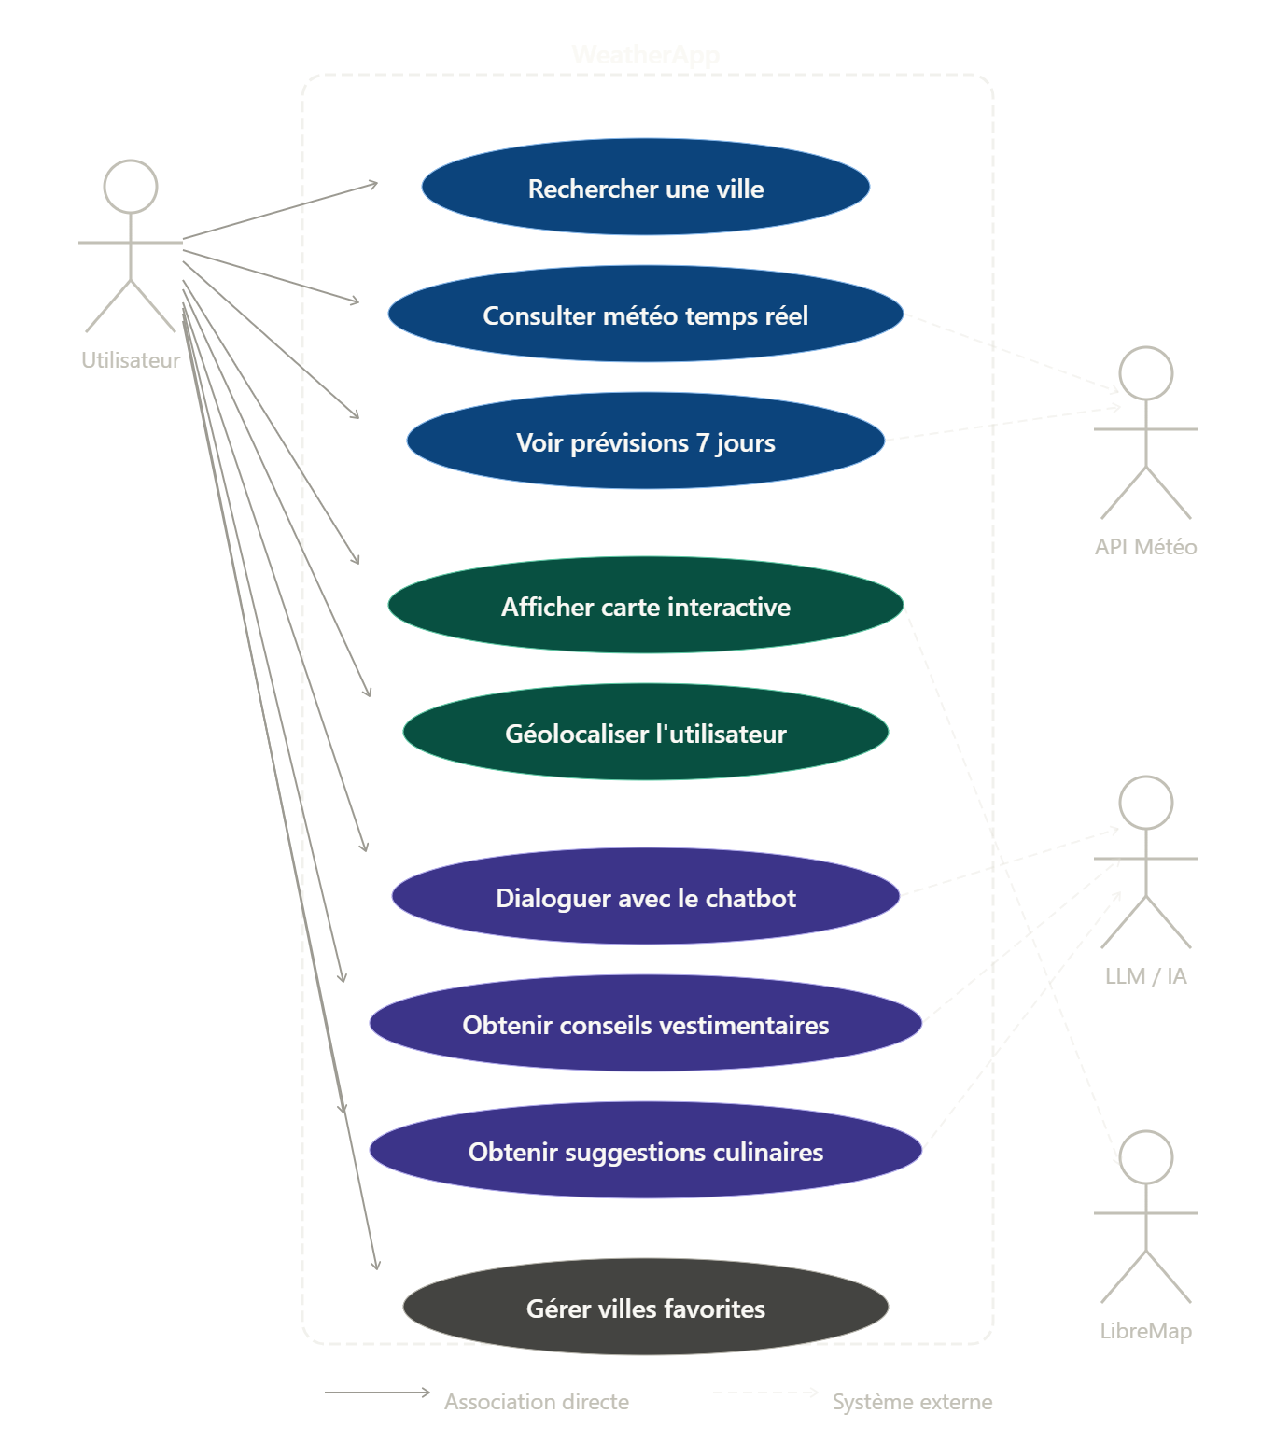
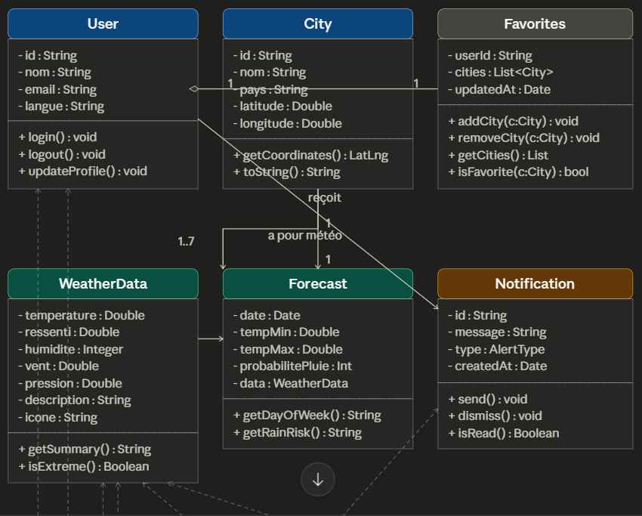
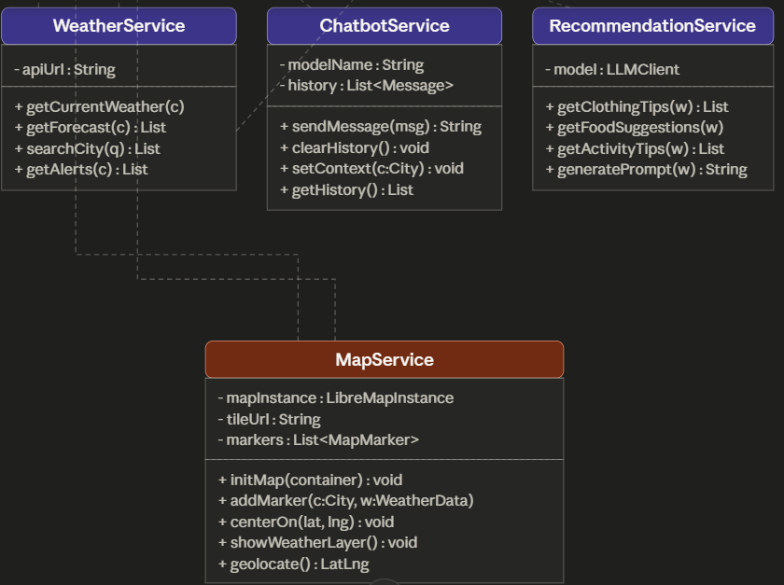
cas d'utilisation et diagramme de classes
WeatherApp — EMSI 2025/2026

Slide 11
Demonstration
WeatherApp — EMSI 2025/2026

Slide 12
Technologies Utilisées
📱
🌐
🗺
🤖
React Native
OpenWeatherMap
LibreMap / OpenStreetMap
LLM / GPT API
Frontend
API Météo
Cartographie
IA & Chatbot
🗄
⚡
☁
🔐
SQLite / Firebase
Node.js / Express
Déploiement Cloud
JWT & OAuth 2.0
Base de données
Backend
Infrastructure
Sécurité
WeatherApp — EMSI 2025/2026

Slide 13
Défis, Solutions & Perspectives
⚠ Défis Rencontrés & Solutions
🚀 Perspectives d'Évolution
❌ Précision des données API
✅ Cache intelligent + sources multiples
🌍 Extension internationale (100+ langues)
❌ Perf. IA sur mobile
✅ Modèles légers + traitement côté serveur
⌚ App WearOS / Apple Watch
🛫 Intégration planification voyages
❌ UX carte hors-ligne
✅ Tuiles pré-chargées avec LibreMap
🤝 Partage social des prévisions
❌ Précision recommandations
✅ Ajustement via feedback utilisateur
📊 Tableau de bord analytique météo
WeatherApp — EMSI 2025/2026

Slide 14
Conclusion
✅ Objectifs Atteints
Météo temps réel, carte interactive, chatbot IA, conseils vestimentaires et culinaires.
🤖 Valeur Ajoutée IA
Une expérience météo intelligente, personnalisée et contextuelle unique sur le marché.
🚀 Potentiel
Architecture scalable prête pour évolutions futures et déploiement commercial.
Merci pour votre attention !
Questions & Discussion
Bouchemakhete Marouane — EMSI 2025/2026

